Slide 1
基于消息量预测的自适应图计算系统性能优化研究
李东泽
指导教师:樊文飞

Slide 2


目录
1. 论文的研究目标与研究重点
2.已完成的工作和阶段性成果
3. 下一阶段工作计划

Slide 3
论文的研究目标与研究重点
研究目标：已有图计算的并行(同步、异步、混合计算模型)模型中存在有很多的弊端，自适应计算模型通过动态调节点间相对进度从而解决上述问题，本课题在已有自适应模型的原型下，提出了基于消息量预测的自适应图计算模型。
研究重点：
提出基于消息量预测的自适应并行图计算模型，并将消息量预测转换为对运行时间与消息到达速率的预测
选取工业界与学术界常用的图计算算法，通过分析其在PIE编程模型的行为，将算法分类，针对每类指导出不同的特征提取方案，并选用多种回归模型，进行预测比较
开发基于消息量的图计算系统，在上述算法上对同步、异步、自适应模型进行性能评估对比

Slide 4
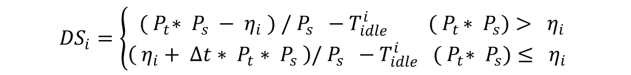
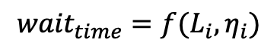
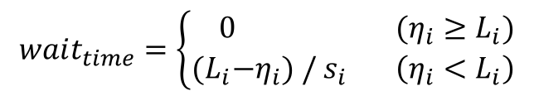
已完成的工作与阶段性成果 – MPAP计算模型
MPAP计算模型
1. 核心思想：本质上属于异步计算模型，但每个计算节点在每轮迭代计算开始前，需先判断自己是否等待一段时间，等待的目的是为了接收更多消息，从而增加每轮计算效率。
$$wait_{time}={f(L}_{i}, η_{i})$$
$$wait_{time}=\left\{\begin{aligned} 0 (η_{i}≥L_{i}) \\ {(L}_{i}−η_{i}) / s_{i} \left(η_{i}<L_{i}\right)\end{aligned}\right.$$
$${DS}_{i}=\left\{\begin{aligned}{ ( P}_{t}∗ P_{s} − η_{i} ) / P_{s} −T_{idle}^{i} { ( P}_{t}∗ P_{s})> η_{i} \\ \left( η_{i}+ ∆t∗ P_{t}∗ P_{s} \right)/ P_{s} {− T_{idle}^{i} ( P}_{t}∗ P_{s})≤ η_{i}\end{aligned}\right.$$

Slide 5
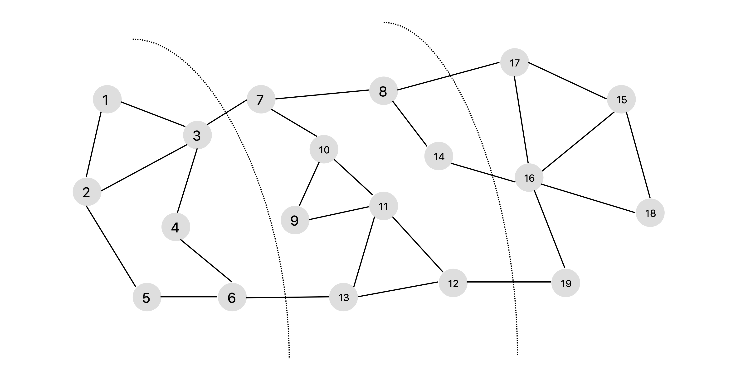
已完成的工作与阶段性成果 – 算法选取与分类
算法选取
学术界：SSSP, PagerRank, WCC, WCC-HASHMIN, BFS
工业界： hits, label propagation, sampling, louvain

Slide 6
已完成的工作与阶段性成果 – 算法选取与分类
发现：不同图算法每轮迭代的活跃点数不相同，但有一定的规律遵循
PagerRank SSSP hits

Slide 7
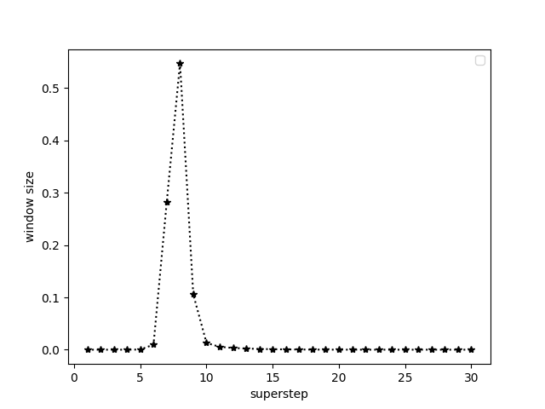
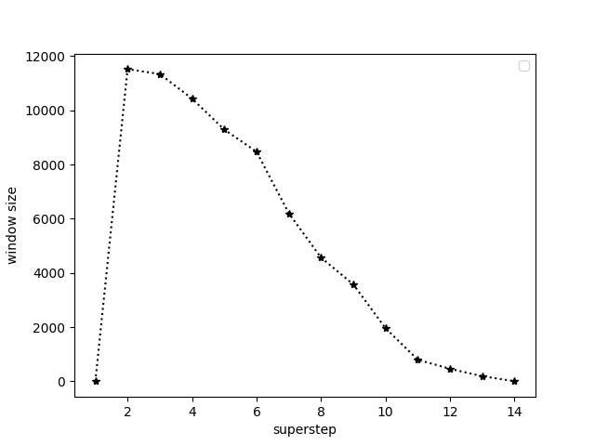
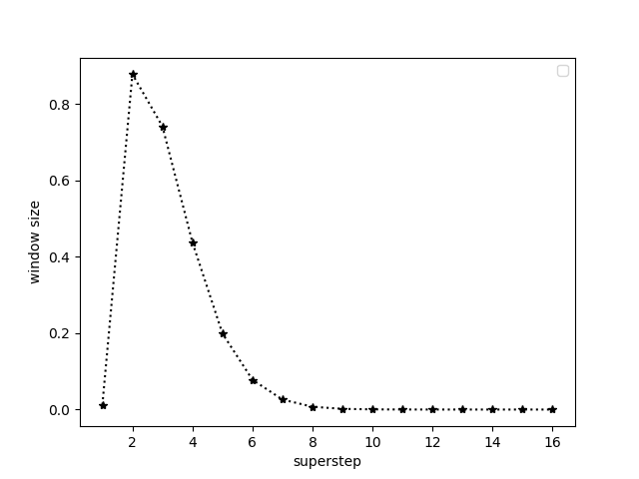
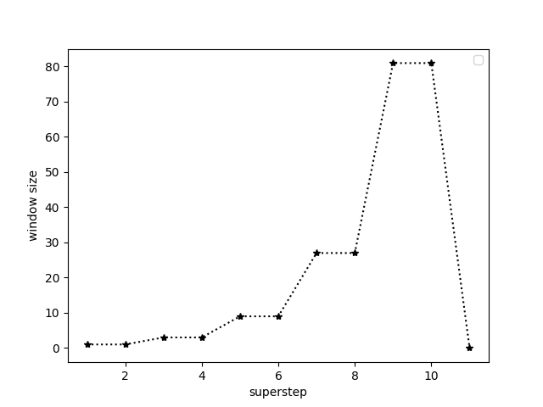
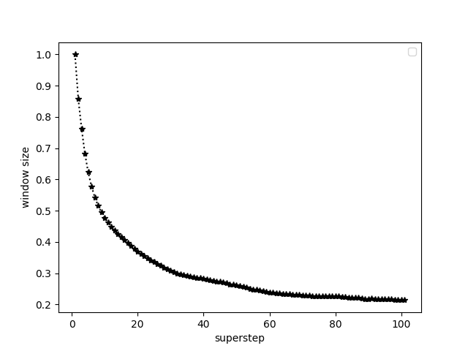
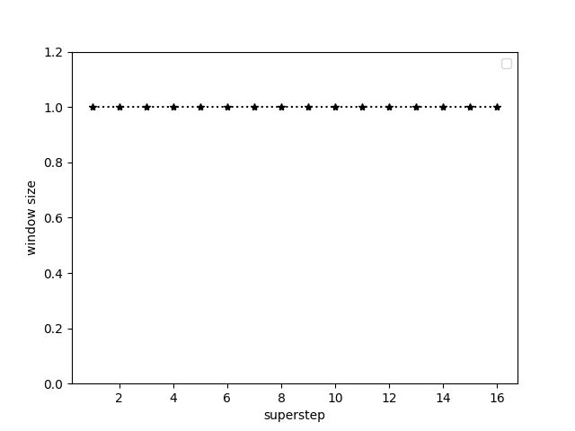
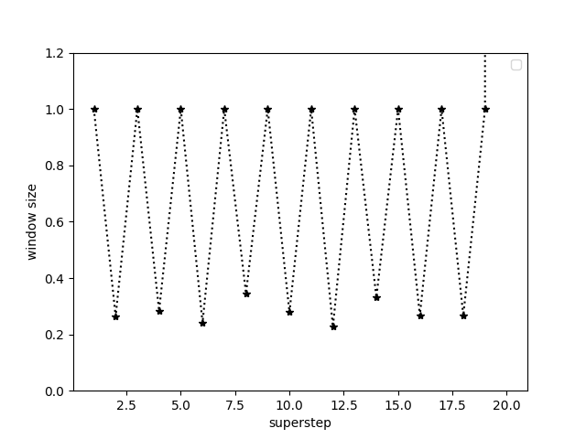
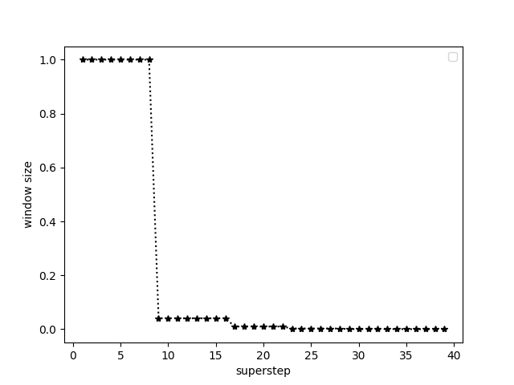
已完成的工作与阶段性成果 – 算法选取与分类
BFS WCC SSSP Sammpling
wcc-hashmin label propagation pagerank hits louvain

Slide 8
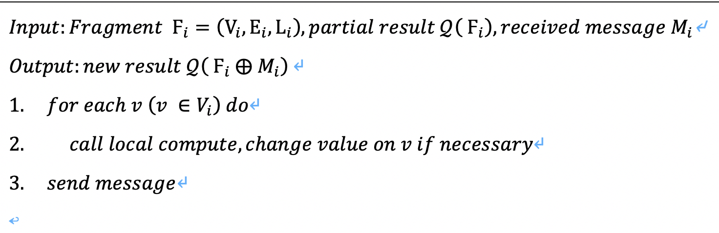
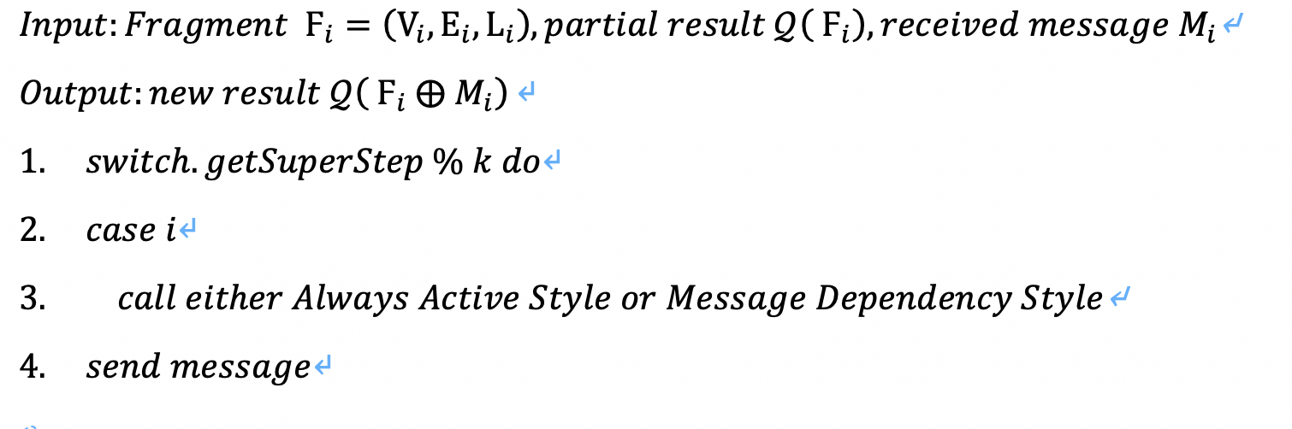
已完成的工作与阶段性成果 – 算法选取与分类
算法分类
Always Active Style: Label propagation, Pagerank
Message Dependency Style: SSSP, BFS, WCC, WCC_HASHMIN, Sampling
Multiple Phase Style: Louvain, Hits
Always Active Style
Multiple Phase Style
Message Dependency Style

Slide 9
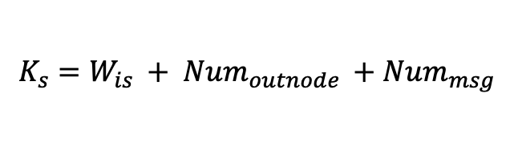
已完成的工作与阶段性成果 – 运行时间预测
$$K_{s}=W_{is} + Num_{outnode} +Num_{msg}$$
特征提取：
Always Active Style：该类算法working window size恒定，不受接收的消息所影响，因此我们更多选取图本身的特征，包括图的拓扑结构
Fragment Id | Ivnum | Border Node Number | Ovnum | Edge Num | Graph Density | Proportion of Nodes
2. Message Dependency Style ：该类算法working window size 受接收的消息所影响，因此还需对接收的消息做映射
Fragment Id | Ivnum | Border Node Number | Ovnum | Edge Num | Graph Density | Proportion of Nodes | Msg Num | Msg Embedding
3. Multiple Phase Style ：与前两类不同的是，该类算法属于多阶段类型，即一轮计算要拆成多次迭代，但多次迭代也有重复的相似规律，因此我们将supterStep也作为特征
Fragment Id | Ivnum | Border Node Number | Ovnum | Edge Num | Graph Density | Proportion of Nodes | Msg Num | Msg Embedding | SuperStep

Slide 10
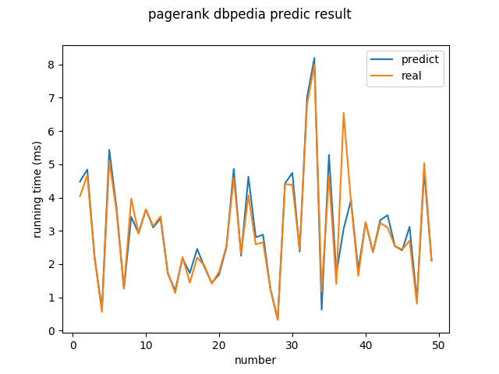
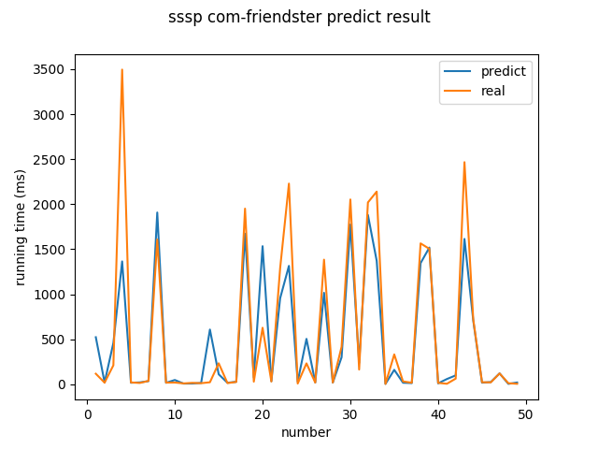
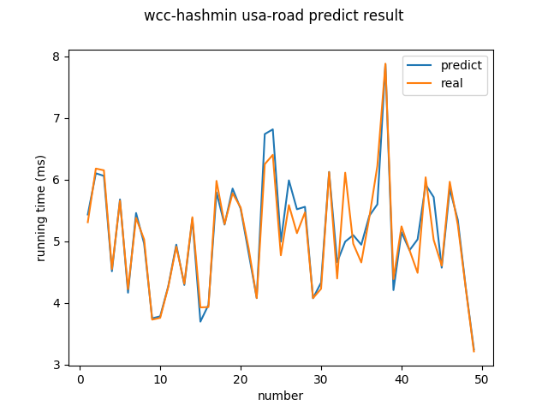
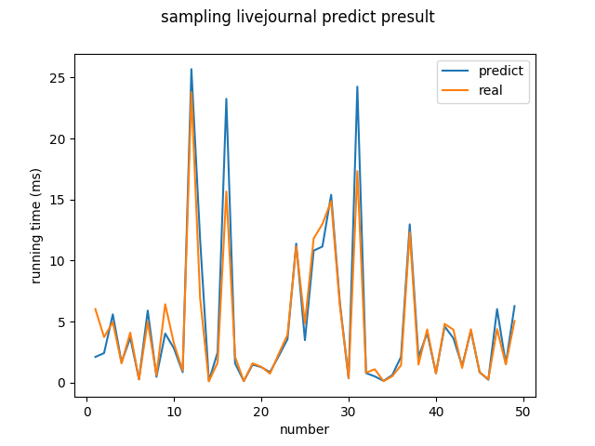
已完成的工作与阶段性成果 – 运行时间预测
运行时间预测：我们采用随机森林，岭回归、局部加权线性回归，神经网络分别对上述三类算法进行训练预测，采用k=10交叉验证方法，使用均方相对误差MSRE作为损失函数

Slide 11
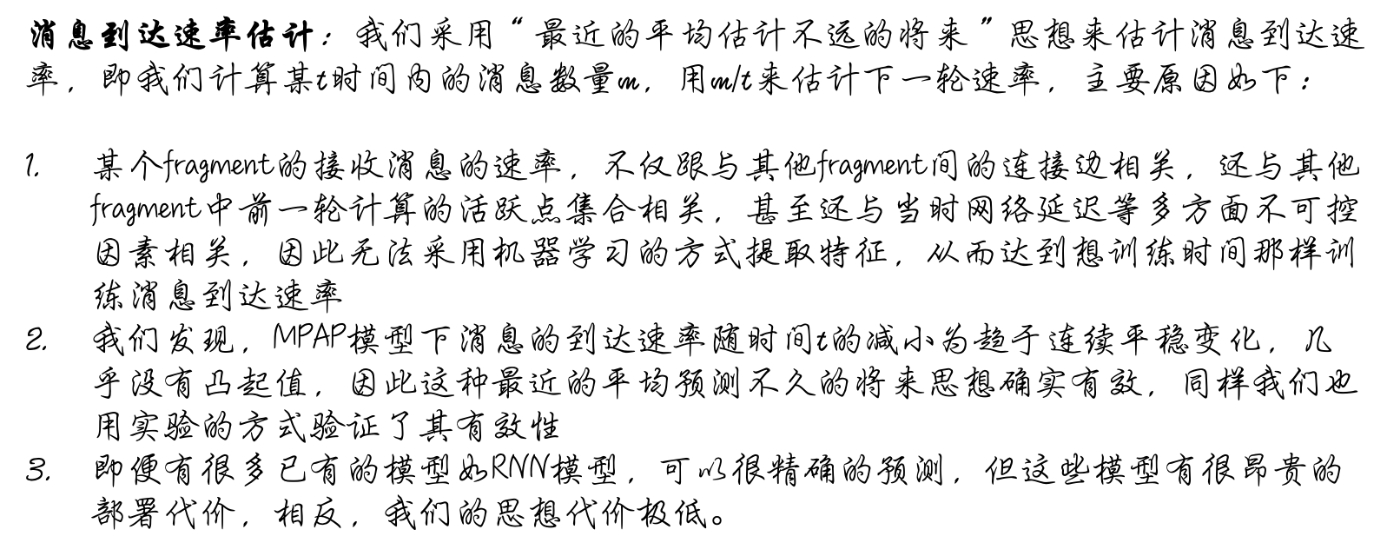
已完成的工作与阶段性成果 – 消息到达速率估计
消息到达速率估计：我们采用“最近的平均估计不远的将来”思想来估计消息到达速率，即我们计算某t时间内的消息数量m，用m/t来估计下一轮速率，主要原因如下：
某个fragment的接收消息的速率，不仅跟与其他fragment间的连接边相关，还与其他fragment中前一轮计算的活跃点集合相关，甚至还与当时网络延迟等多方面不可控因素相关，因此无法采用机器学习的方式提取特征，从而达到想训练时间那样训练消息到达速率
我们发现，MPAP模型下消息的到达速率随时间$\text{t}$的减小为趋于连续平稳变化，几乎没有凸起值，因此这种最近的平均预测不久的将来思想确实有效，同样我们也用实验的方式验证了其有效性
即便有很多已有的模型如RNN模型，可以很精确的预测，但这些模型有很昂贵的部署代价，相反，我们的思想代价极低。

Slide 12
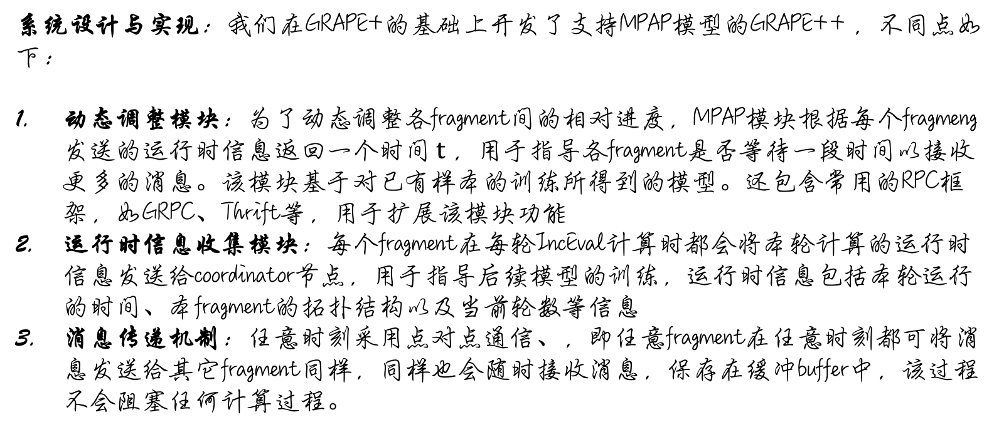
已完成的工作与阶段性成果 – 系统的设计与实现
系统设计与实现：我们在GRAPE+的基础上开发了支持MPAP模型的GRAPE++ ，不同点如下：
动态调整模块：为了动态调整各fragment间的相对进度，MPAP模块根据每个fragmeng发送的运行时信息返回一个时间$t$，用于指导各fragment是否等待一段时间以接收更多的消息。该模块基于对已有样本的训练所得到的模型。还包含常用的RPC框架，如GRPC、Thrift等，用于扩展该模块功能
运行时信息收集模块：每个fragment在每轮IncEval计算时都会将本轮计算的运行时信息发送给coordinator节点，用于指导后续模型的训练，运行时信息包括本轮运行的时间、本fragment的拓扑结构以及当前轮数等信息
消息传递机制：任意时刻采用点对点通信、，即任意fragment在任意时刻都可将消息发送给其它fragment同样，同样也会随时接收消息，保存在缓冲buffer中，该过程不会阻塞任何计算过程。

Slide 13
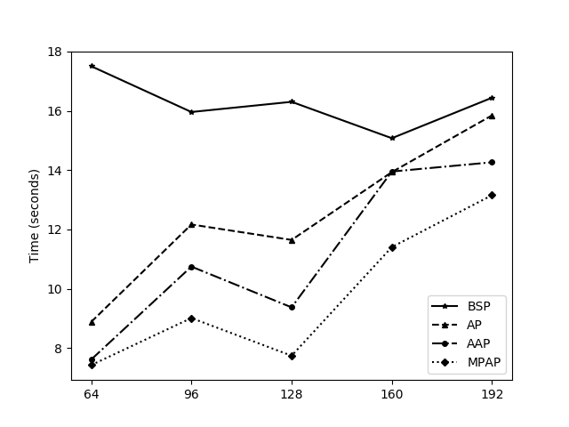
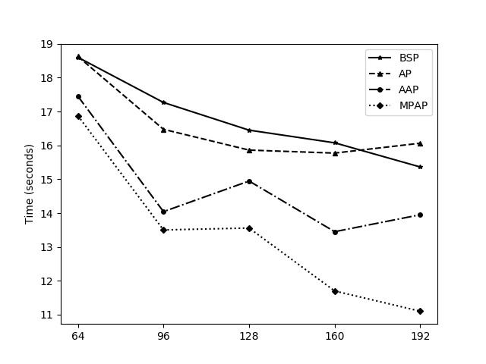
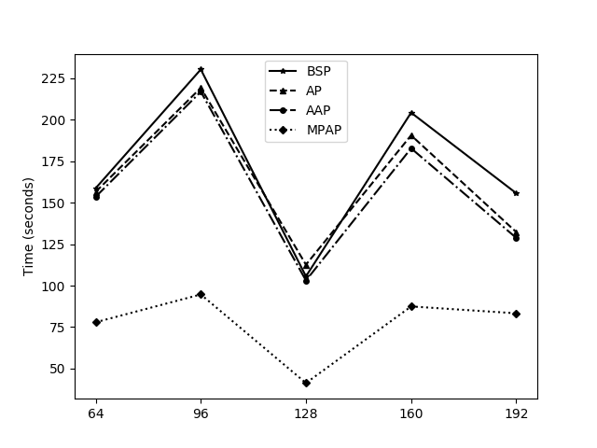
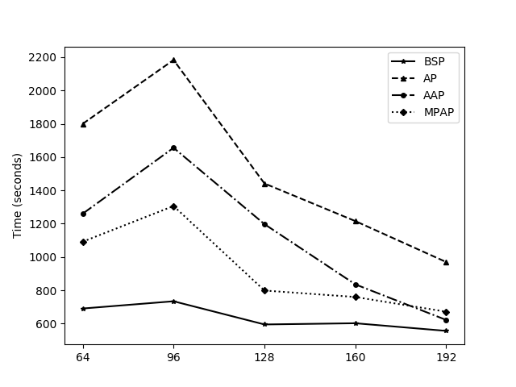
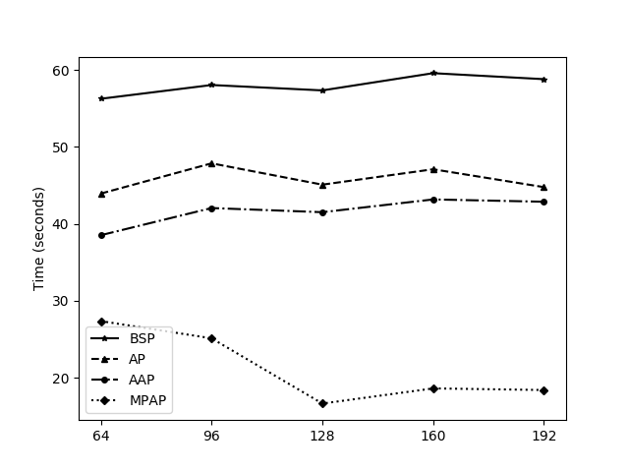
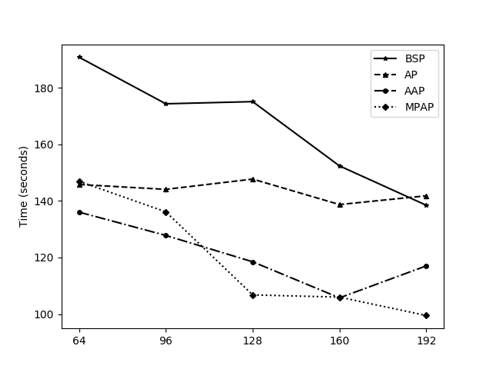
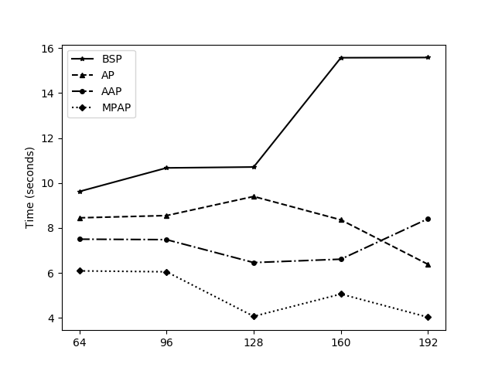
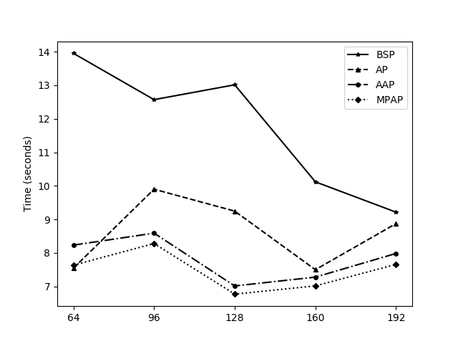
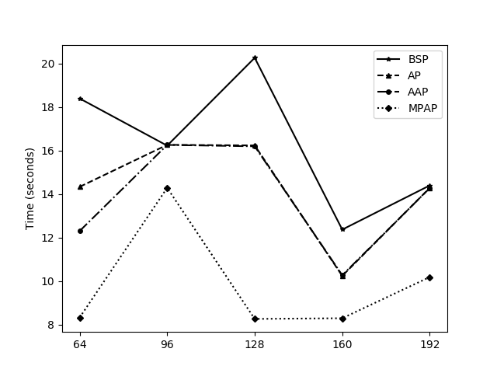
已完成的工作与阶段性成果 – 性能评估
BFS
HITS
Louvain
Label Propagation
Pagerank
Sampling
SSSP
WCC-Hashmin
WCC

Slide 14
下一阶段工作计划
训练模型：由于神经网络参数调节较复杂，还没有一组很好的参数，目前只是针对随机森林、岭回归、局部加权回归做了预测，后续会继续完成神经网络的实验。
性能：目前针对部分算法，最终的MPAP性能没有其他的模型的理想，后续会针对这一部分做一些优化，去深入查找原因
Web页面：针对以后的并行引擎，开发web服务页面，且所做工作零散，需要最终整合，用于更好的展示
撰写论文

Slide 15
Contents

Slide 16
Contents

